Slide 1
Světová hospodářská krize

Slide 2
Floridská horečka roku 1926

Slide 3
Zemědělství ve 20. letech – zárodky krize

Slide 5
Příčiny krize v USA

Slide 6
Hooverville - Hooverovice

Slide 7
Opatření Hooverovy administrativy „Příliš málo, příliš pozdě “

Slide 8
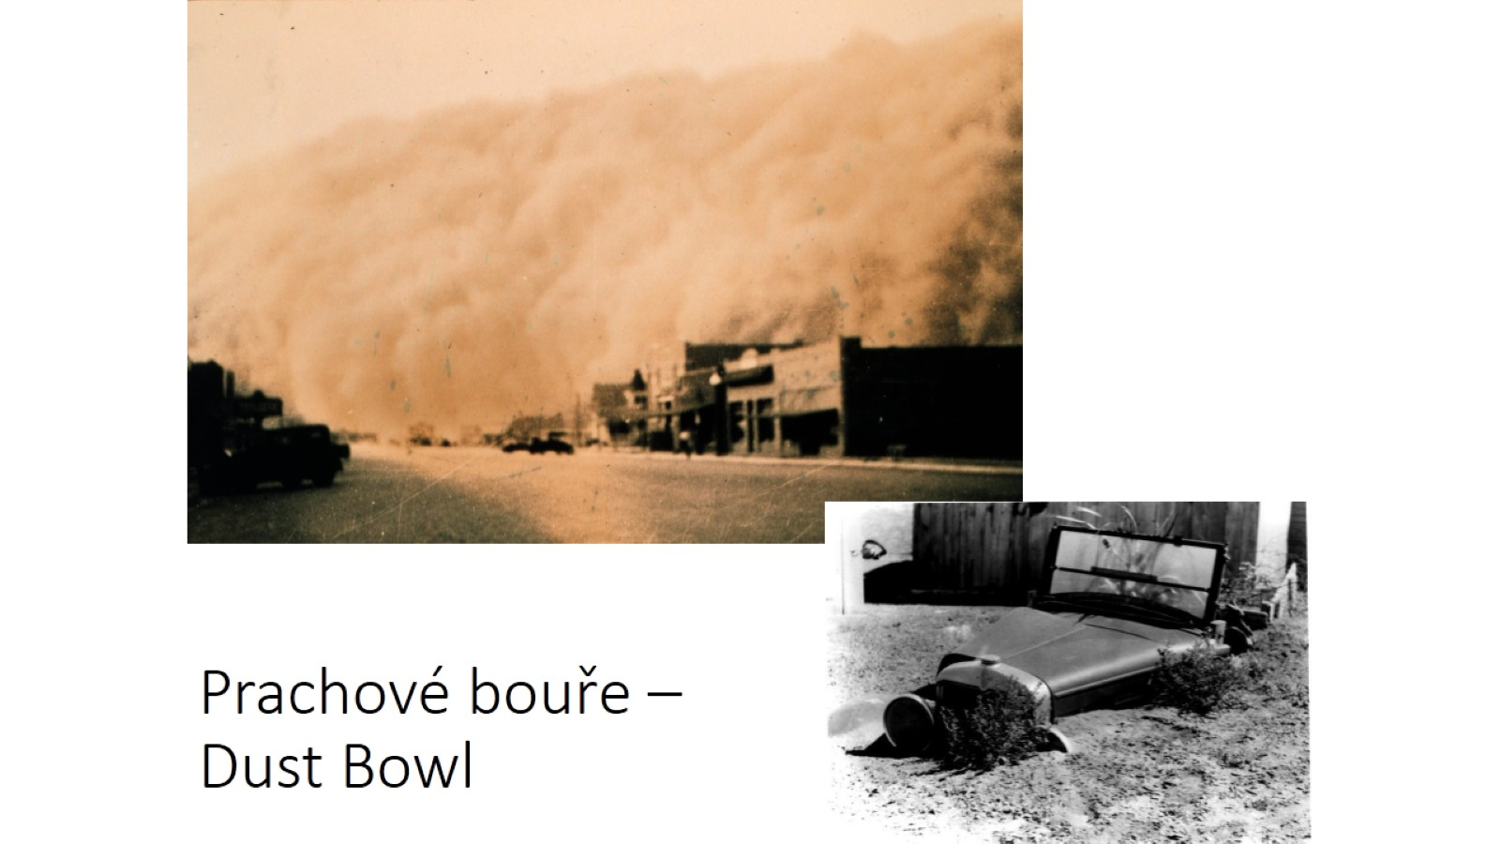
Prachové bouře – Dust Bowl

Slide 9
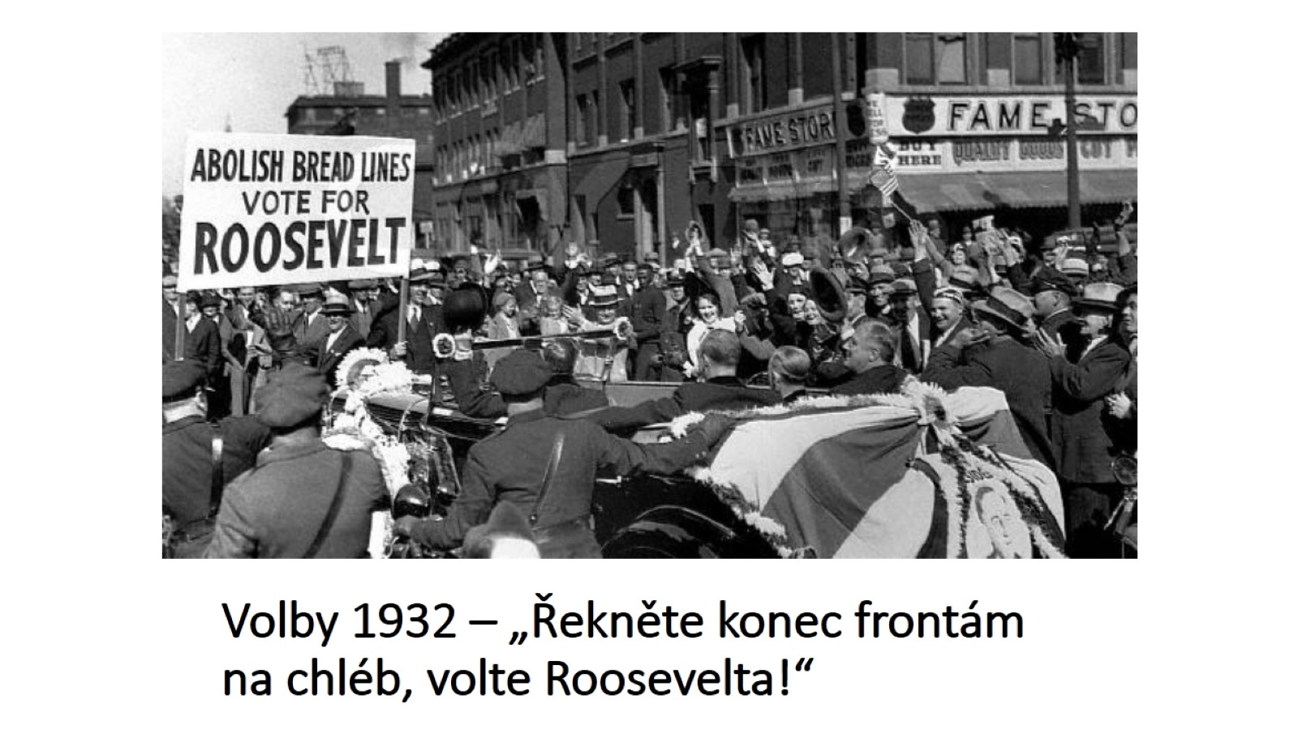
Volby 1932 – „Řekněte konec frontám na chléb, volte Roosevelta!“

Slide 10
Nový úděl

Slide 11
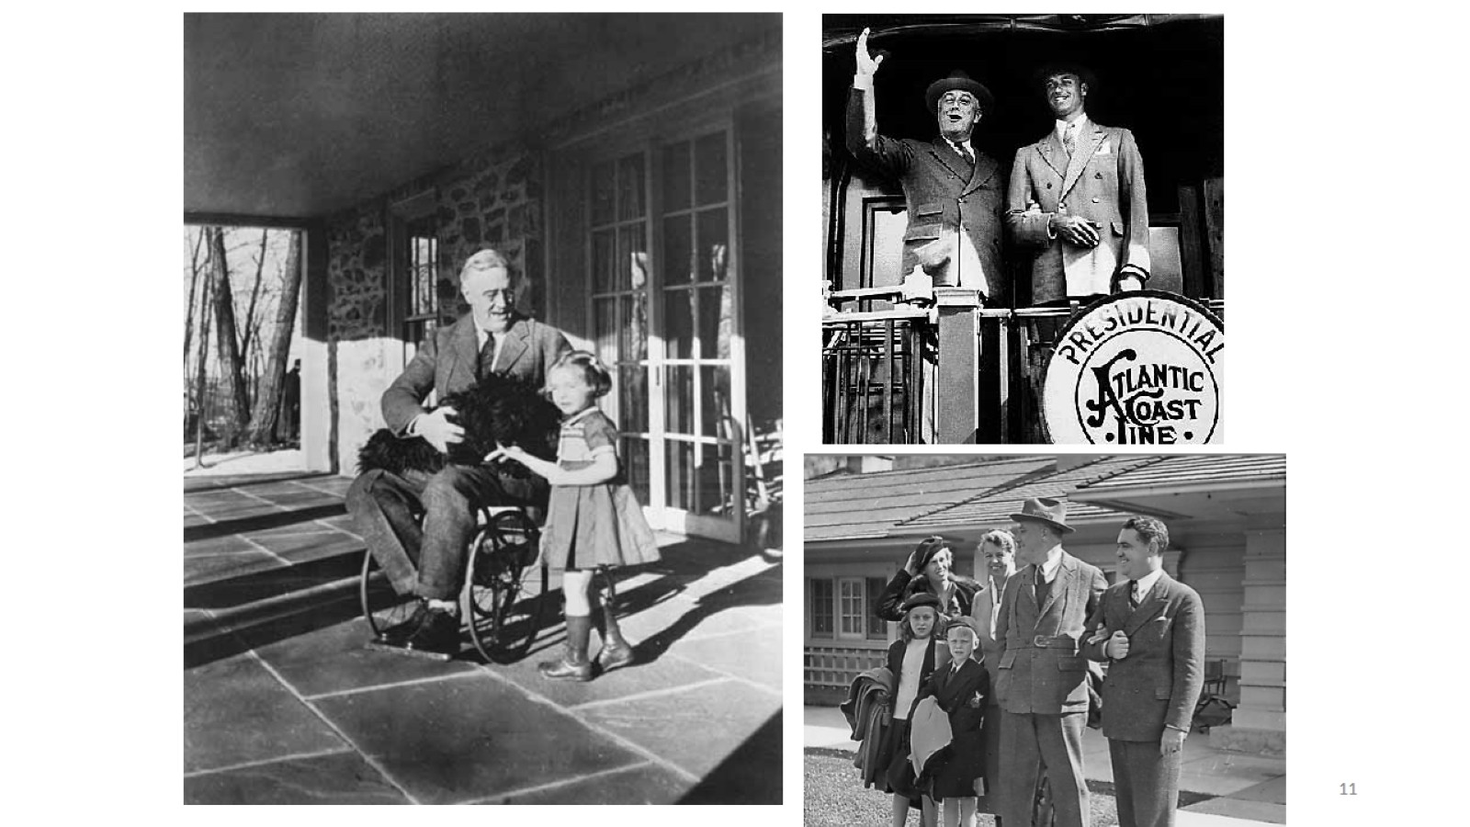

Slide 12
6. 3. 1933 - Bankovní prázdniny

Slide 14
SEC - Securities and Exchange Commission

Slide 15
NIRA – National Industry Recovery Act

Slide 16
CCC - Civilian Conservation Corps

Slide 17
AAA – Agricultural Adjustment Administration

Slide 18
TVA – Tennessee Valley Authority

Slide 19
FERA - Federal Emergency Relief Admin.

Slide 21
Zákon o sociálním zabezpečení - 1935

Slide 22
Důchodové zajištění

Slide 23
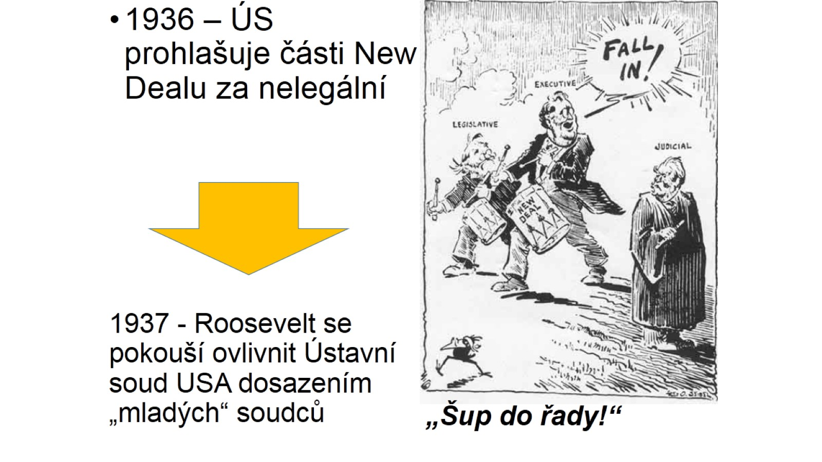
1937 - Roosevelt se pokouší ovlivnit Ústavní soud USA dosazením „mladých“ soudců

Slide 24
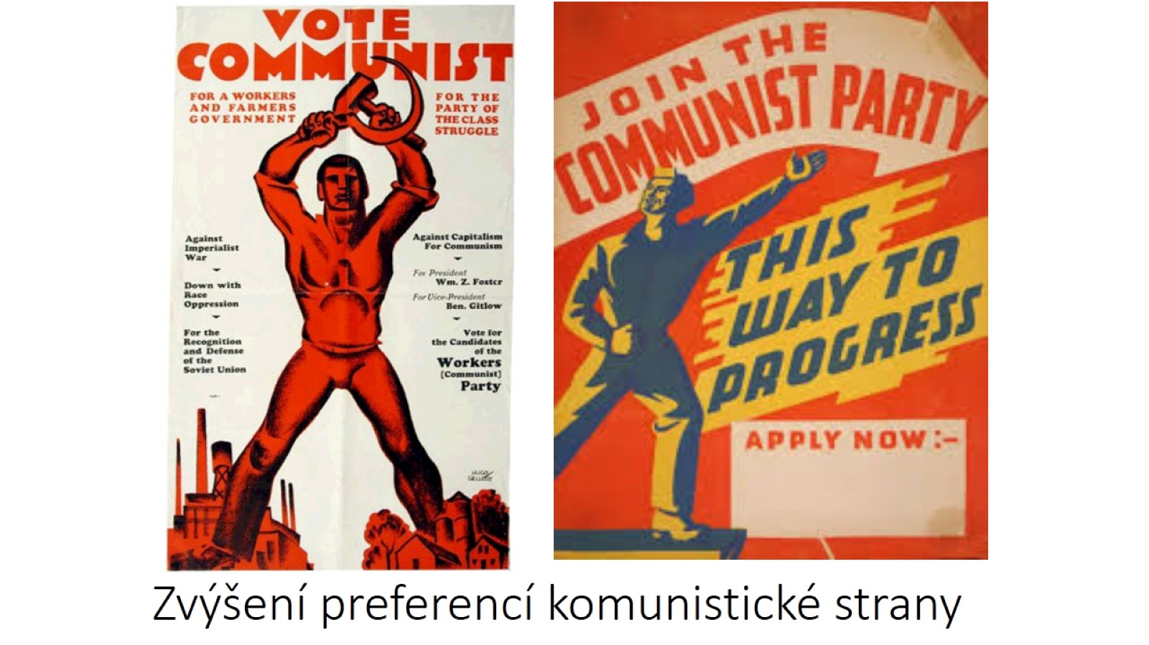
Zvýšení preferencí komunistické strany

Slide 26
USA za druhé světové války

Slide 27
Pád Francie – Hitler při návštěvě Paříže

Slide 28
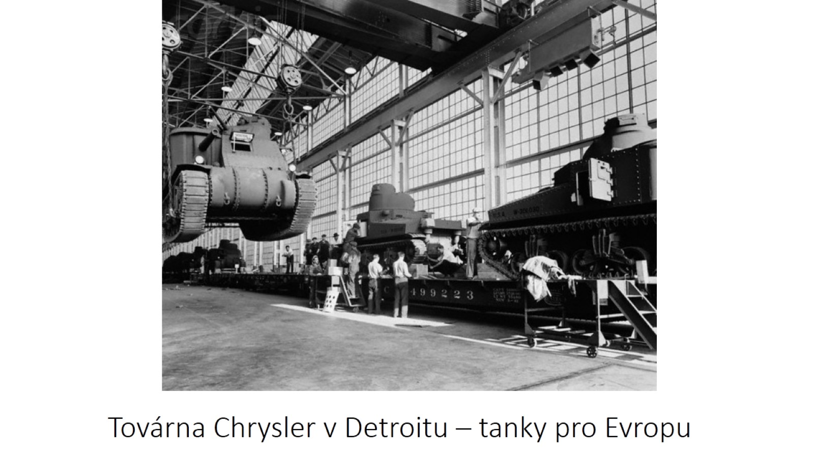
Továrna Chrysler v Detroitu – tanky pro Evropu

Slide 29
Willow Run – 1 bombardér za 63 sekund

Slide 30
Henry J. Kaiser

Slide 31
Stavba lodě Liberty

Slide 32
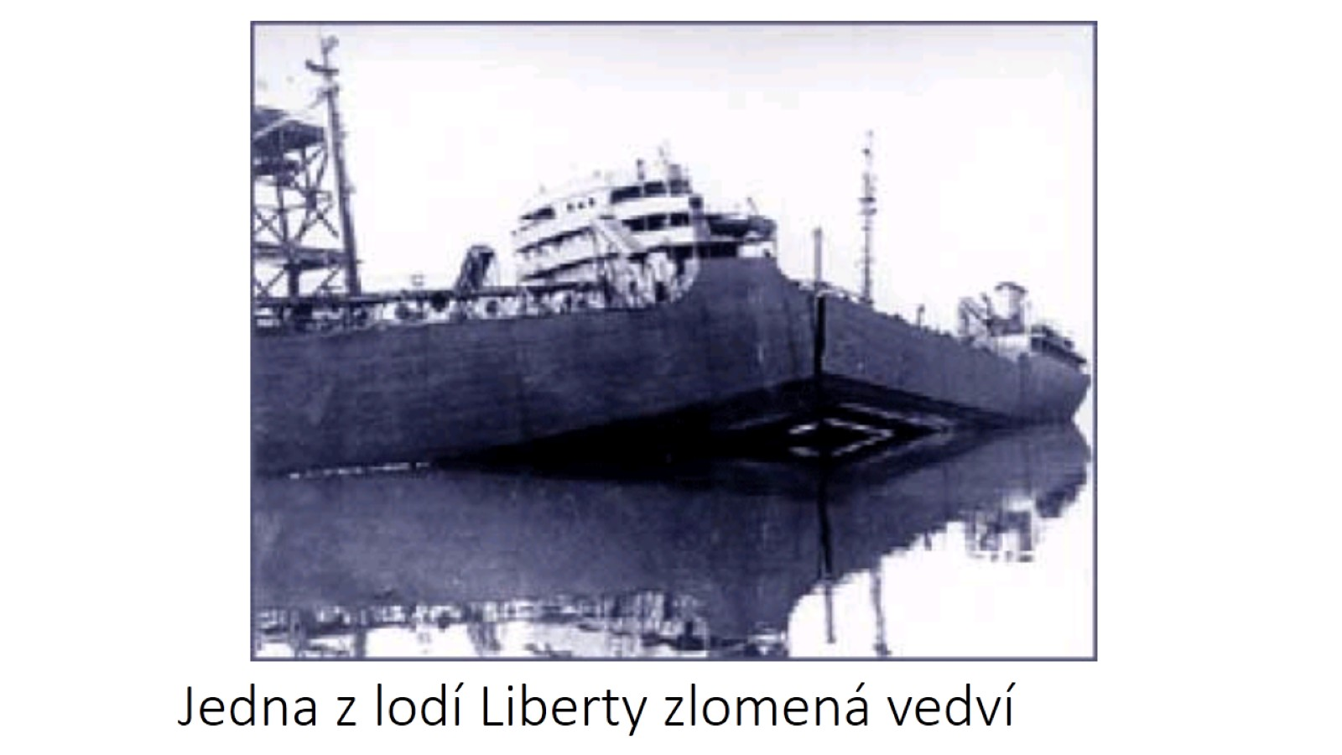
Jedna z lodí Liberty zlomená vedví

Slide 33
John L. Lewis – stávka horníků 1943

Slide 34
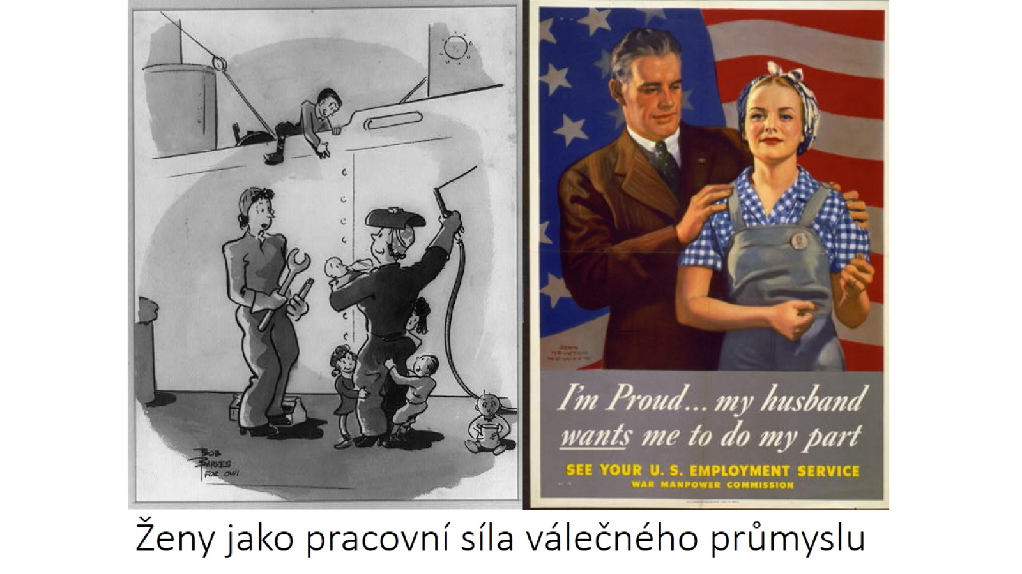
Ženy jako pracovní síla válečného průmyslu

Slide 35
Ženy jako pracovní síla válečného průmyslu

Slide 36
Ženy jako pracovní síla válečného průmyslu

Slide 37
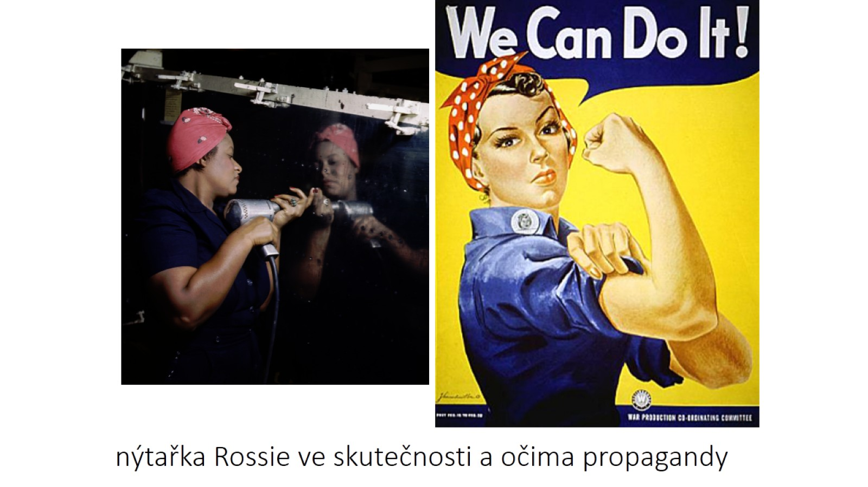
nýtařka Rossie ve skutečnosti a očima propagandy

Slide 38
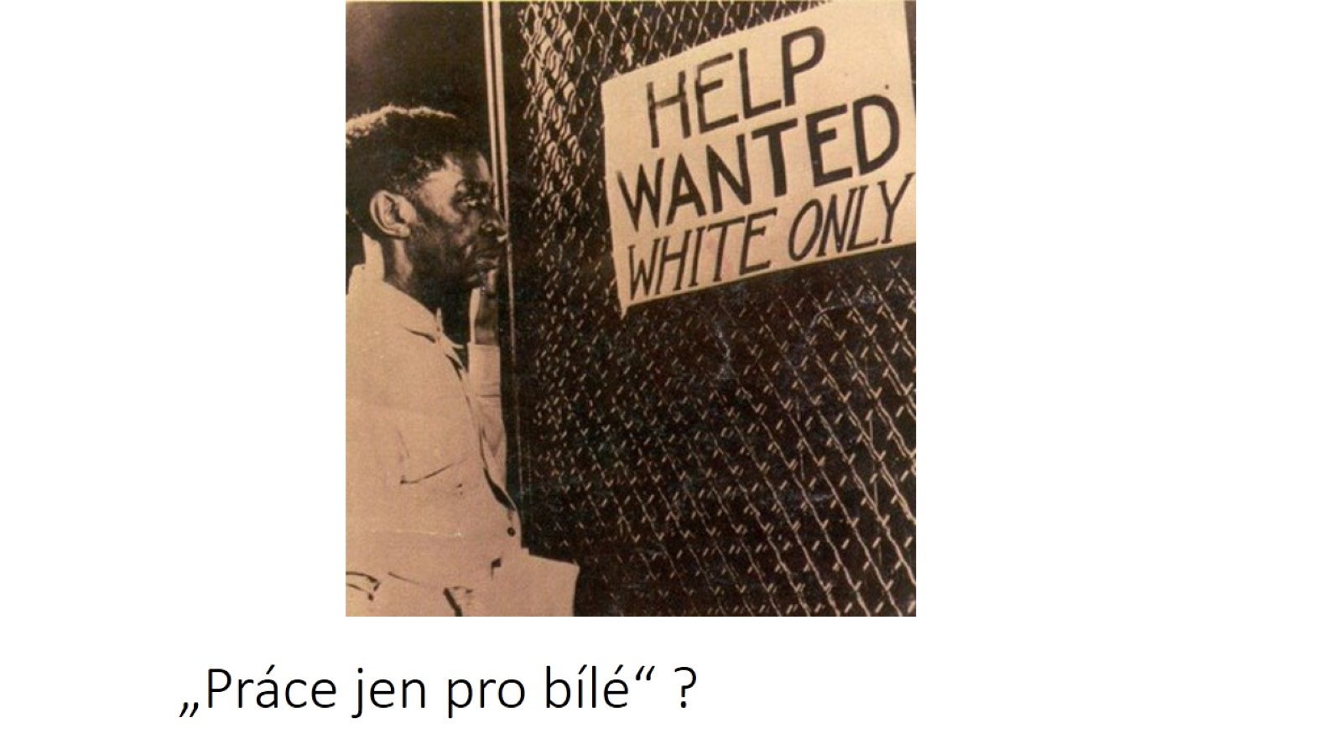
„Práce jen pro bílé“ ?

Slide 39
Jedině společnými silami zvítězíme

Slide 40
Philip A. Randolph a Eleonor Rooseveltová

Slide 42
Internační tábory

Slide 43
Richard Kobajaši - Vnější tvář internačních táborů

Slide 44
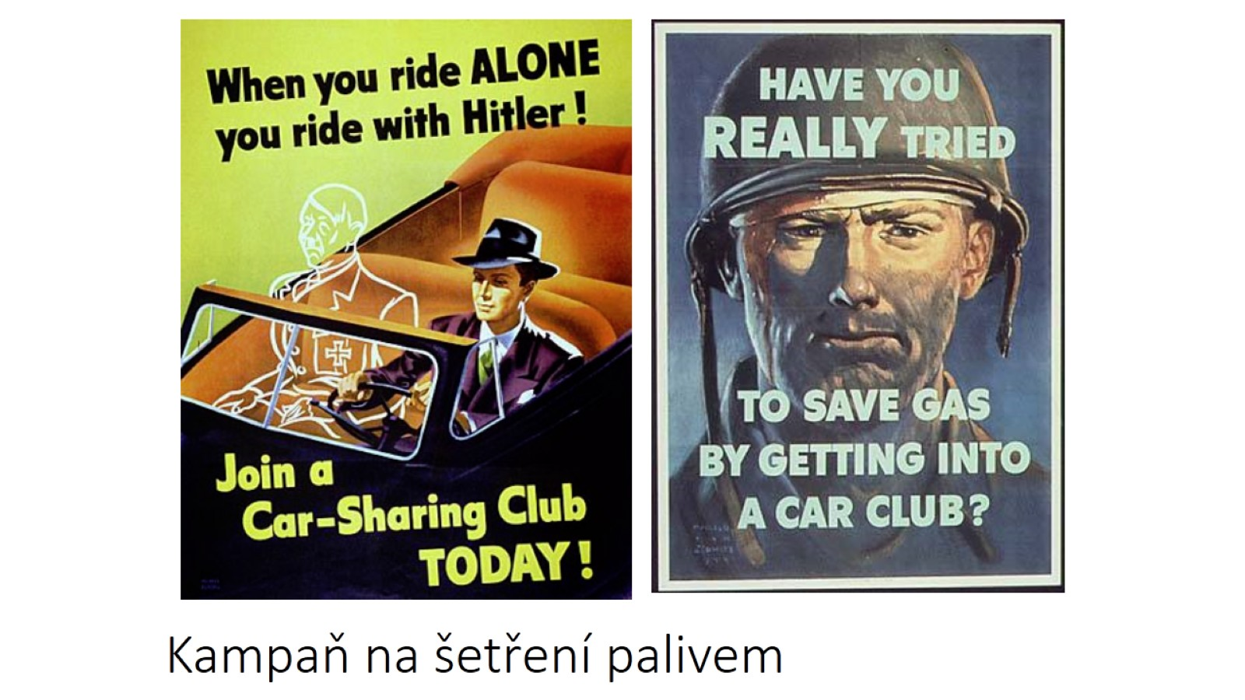
Kampaň na šetření palivem

Slide 45
Zahrady vítězství – Victory Gardens

Slide 46
Konzervace pomáhá válce

Slide 47
Šetrnost ve stravování

Slide 48
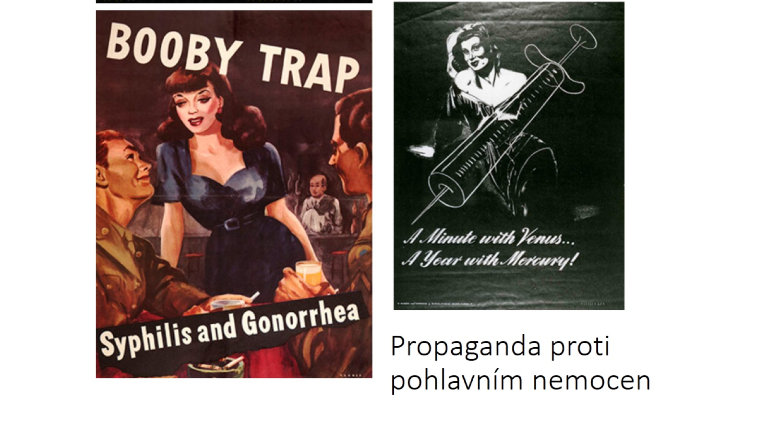
Propaganda proti pohlavním nemocen

Slide 49
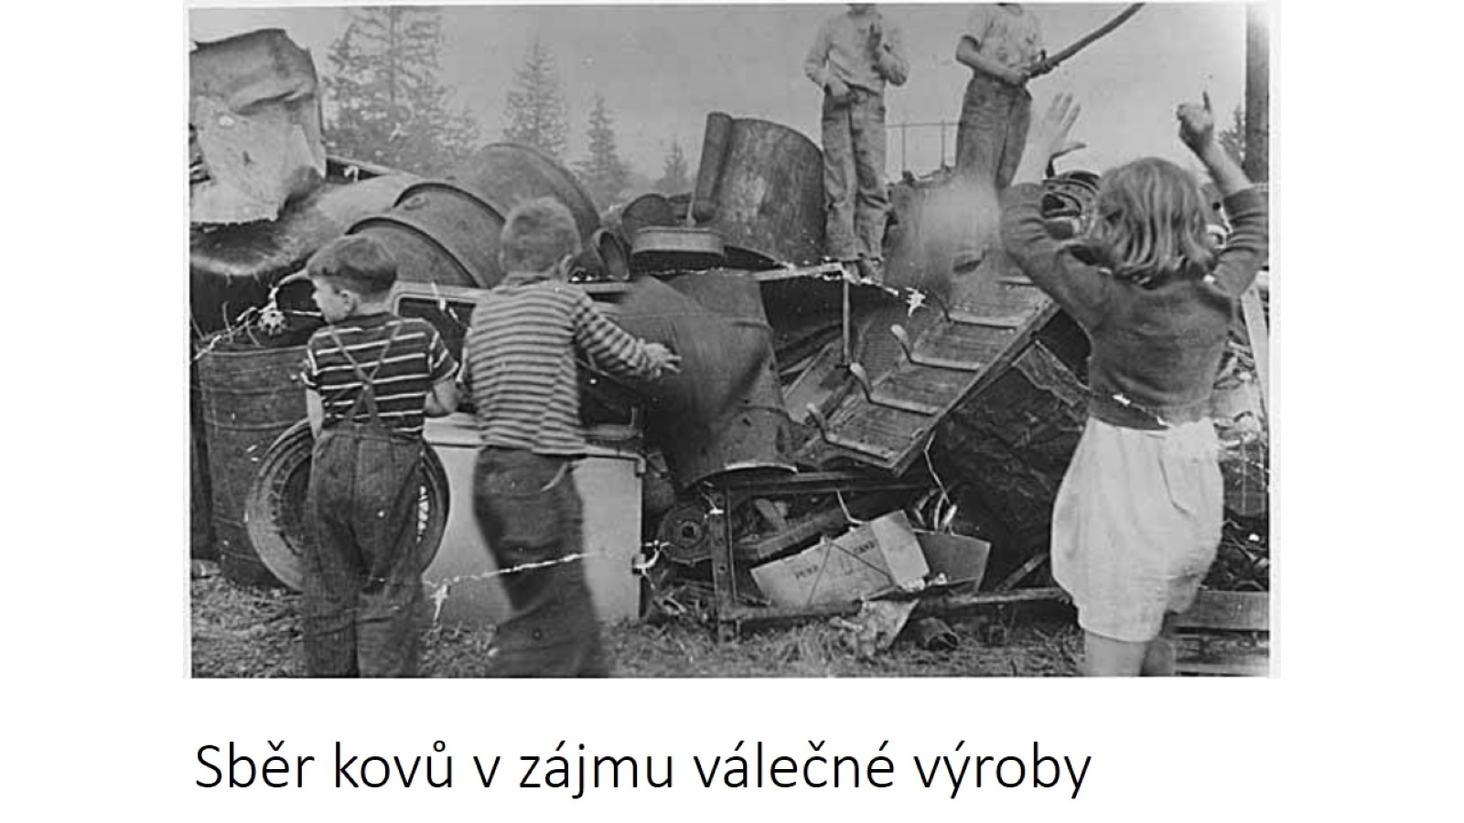
Sběr kovů v zájmu válečné výroby

Slide 50
Carol Lombardová

Slide 51
Spojené státy na počátku studené války

Slide 52
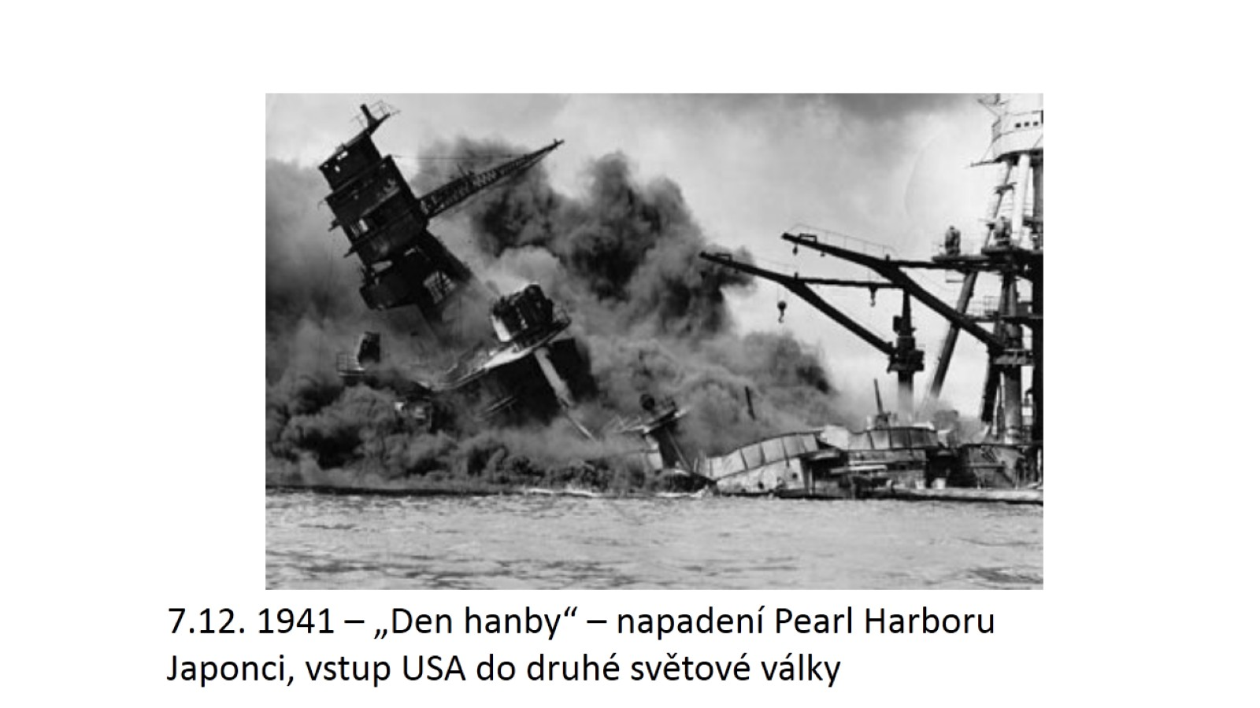

Slide 56
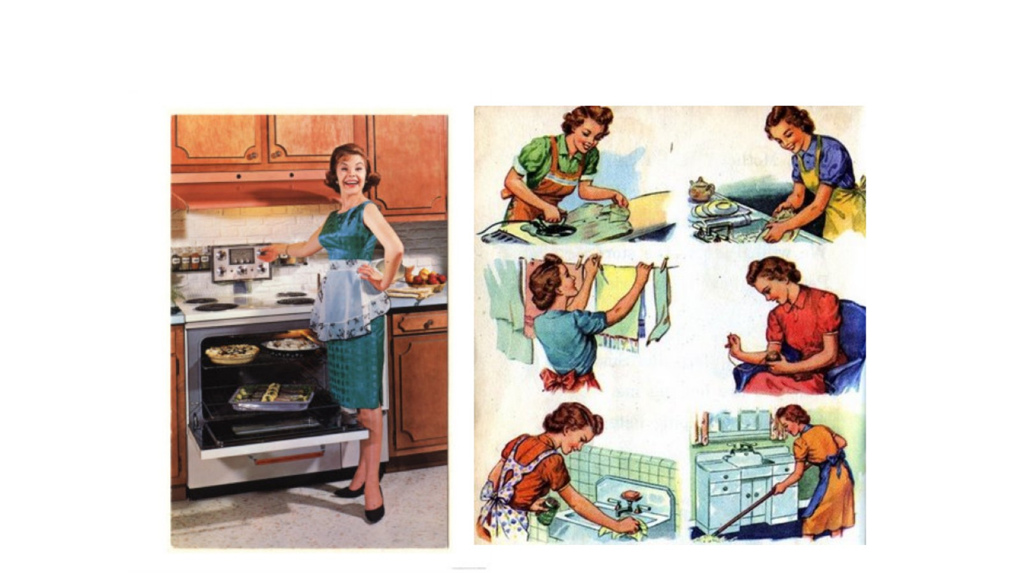

Slide 57
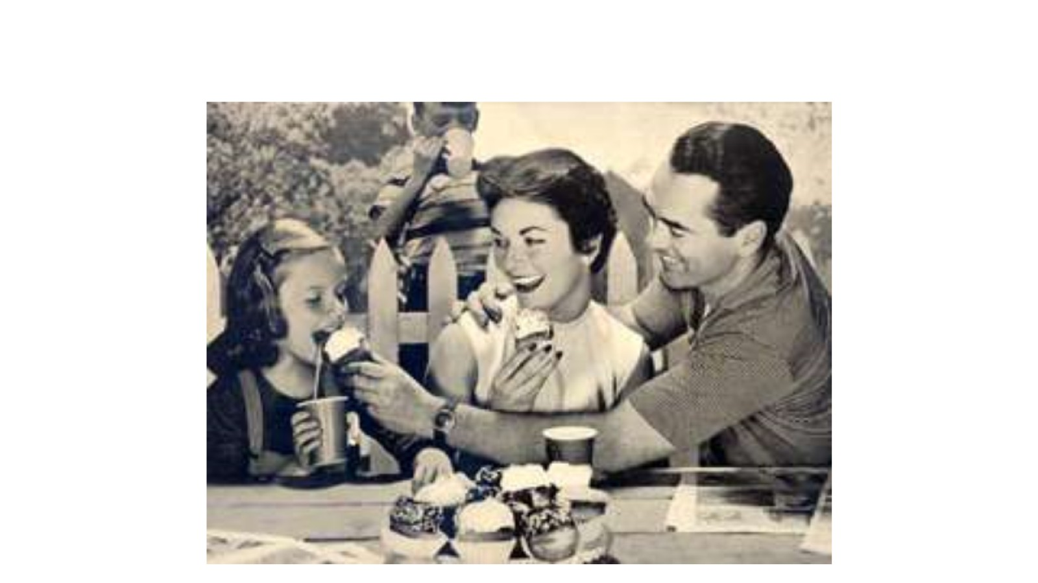

Slide 59
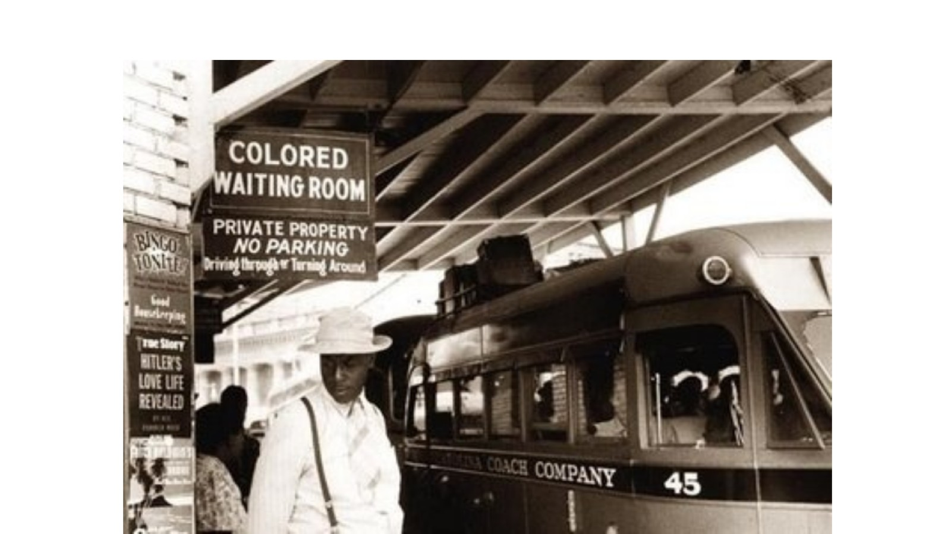

Slide 62
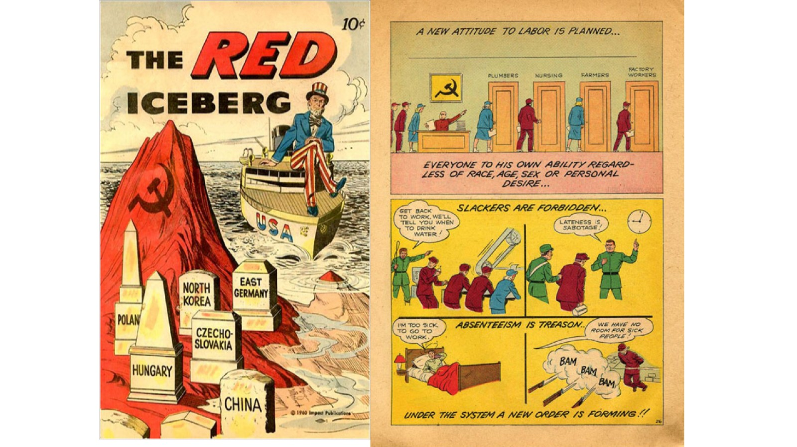

Slide 63
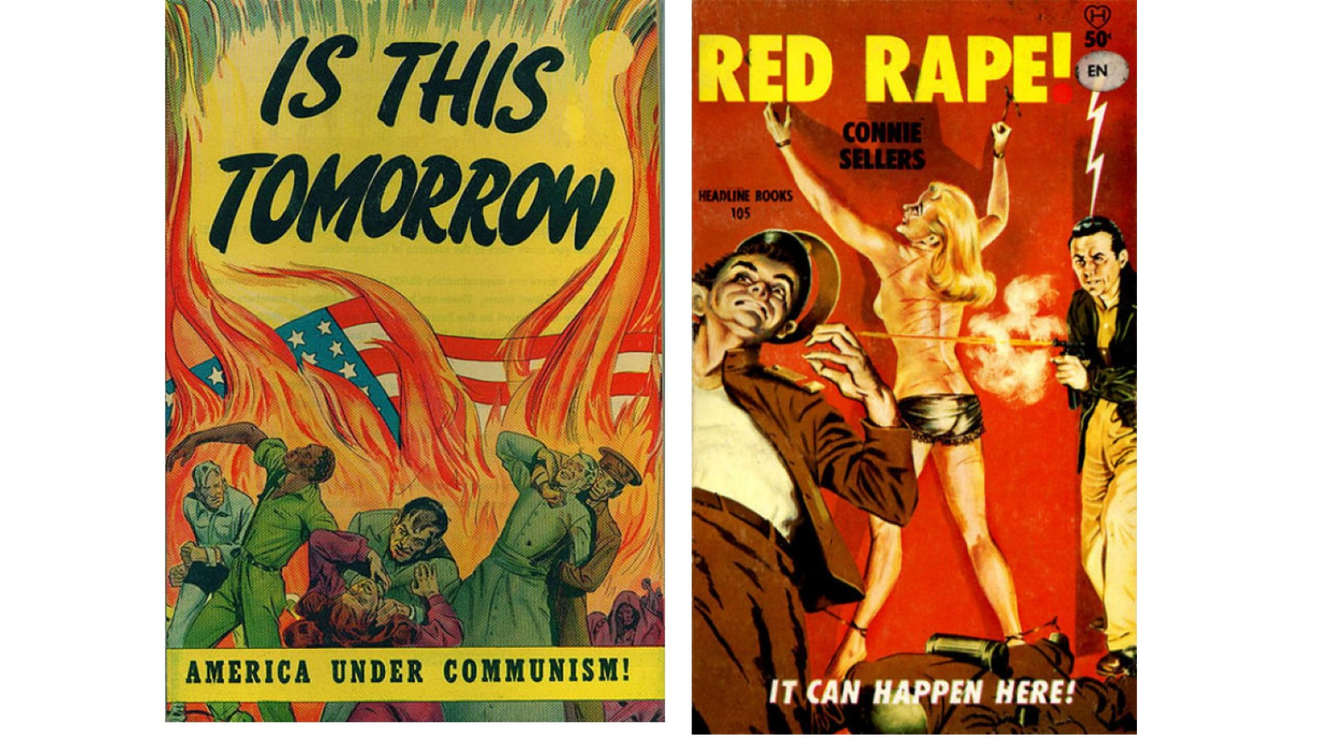

Slide 64
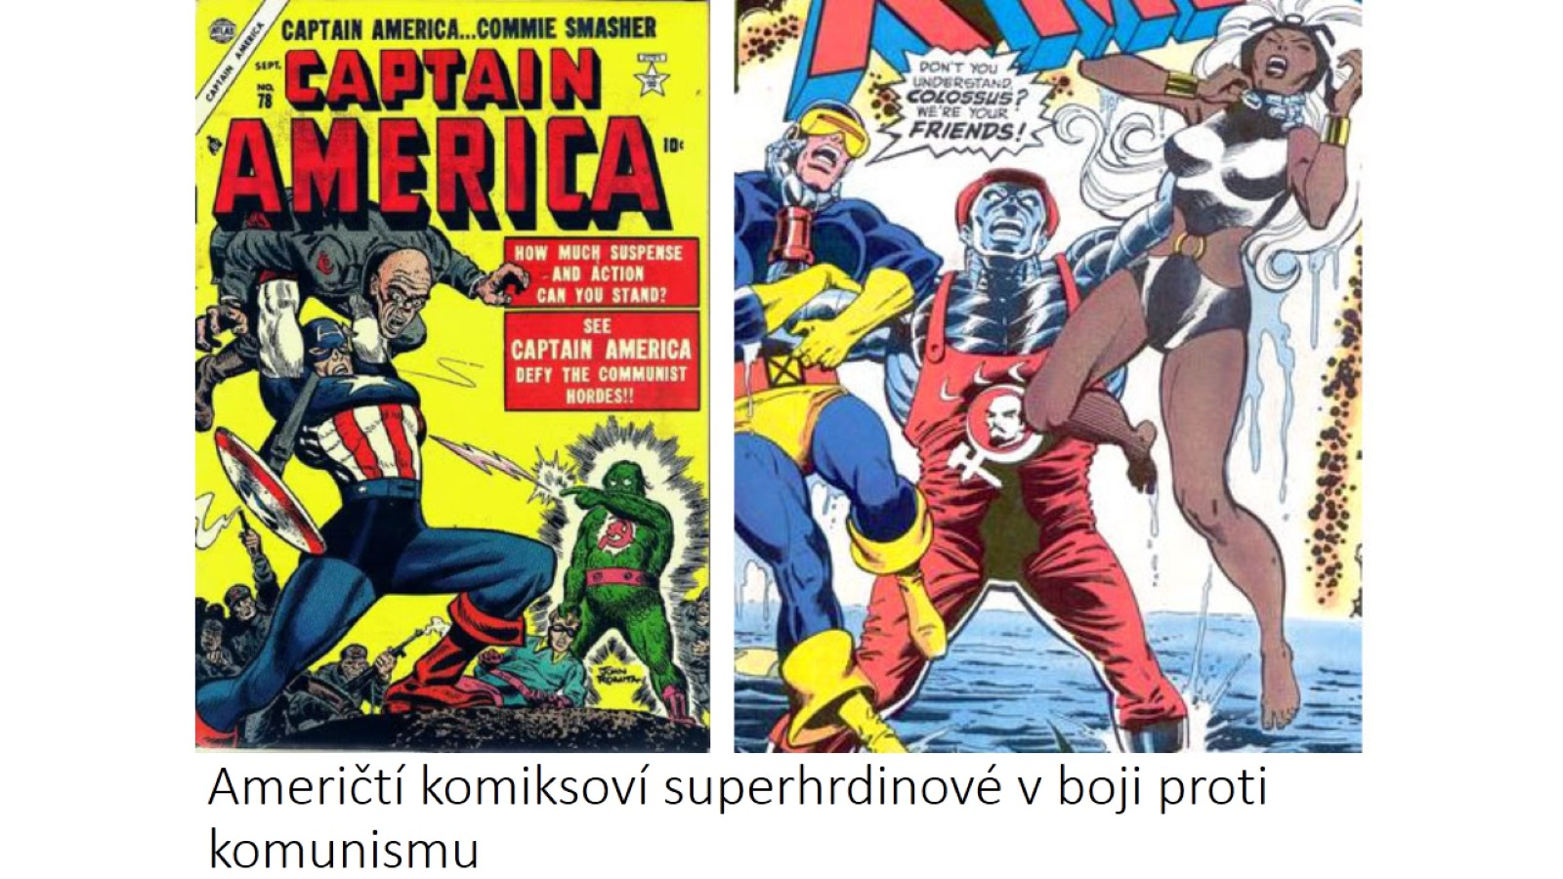
Američtí komiksoví superhrdinové v boji proti komunismu

Slide 65
Invaze: USA (1952)

Slide 66
Invaze:USA (1985)

Slide 67
Vdala jsem se za komunistu! (1949)

Slide 69
„Městečko Mosinee v rukou komunistů!“ (M. Journal 1.5.1950)

